Slide 1
МАСТЕР-КЛАСС
ДЛЯ ВОСПИТАТЕЛЕЙ
«ИСПОЛЬЗОВАНИЕ НЕТРАДИЦИОННОГО ФИЗКУЛЬТУРНОГО ОБОРУДОВАНИЯ – УНИВЕРСАЛЬНОГО ТРЕНАЖЁРА ЛОВКОСТИ «ТОЧНО В ЦЕЛЬ»
Автор: Купряшкина Татьяна Васильевна,
воспитатель
Якушева Ольга Николаевна,
воспитатель
Череповец, 2021

Slide 2
Цель: повышение компетенции педагогов по физическому развитию детей дошкольного возраста через использование нетрадиционного спортивного оборудования.
Задачи :
познакомить педагогов с универсальным тренажёром ловкости;
формировать у педагогов представления об использовании нестандартного оборудования при образовательной деятельности с детьми дошкольного возраста;
развивать творческий потенциал педагогов, инициативность, активность.

Slide 3
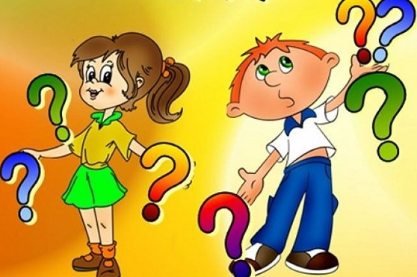
Ни для кого не секрет, что здоровье ребенка у каждого родителя стоит на первом месте. Наиболее эффективным и доступным средством увеличения потенциала здоровья является физическая культура и, прежде всего, двигательная активность. Мы на практике убеждаемся в снижении интереса детей к двигательной активности, их малоподвижности, нежеланию принимать участие в подвижных играх. Что приводит к росту заболеваемости.
Как сделать так, чтобы мир движений стал,
действительно привлекательным,
интересным для детей и
родителей?

Slide 4
В решении этой проблемы, в нашей группе «Дружная семейка», мы используем нестандартное оборудование, которое позволяет быстро и качественно формировать двигательные умения и навыки и способствует повышению интереса к физкультурным занятиям, делают более разнообразными движения детей, развивают творчество и воображение.
Занятия с нестандартным оборудованием могут носить как развлекательный характер, так и тренировочный; их можно организовывать в форме игровых, сюжетных, тематических, учебно-тренировочных занятий.
Новизна оборудования заключается в полифункциональности и мобильности использования, а для повышения внимания и интереса детей – необычность формы, красочность.

Slide 5
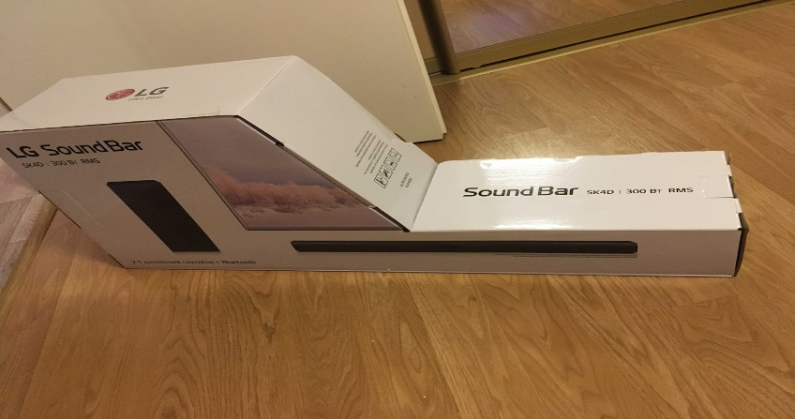
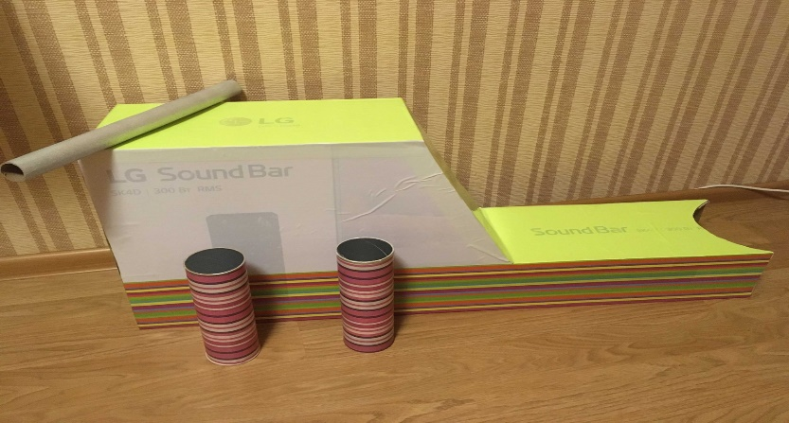
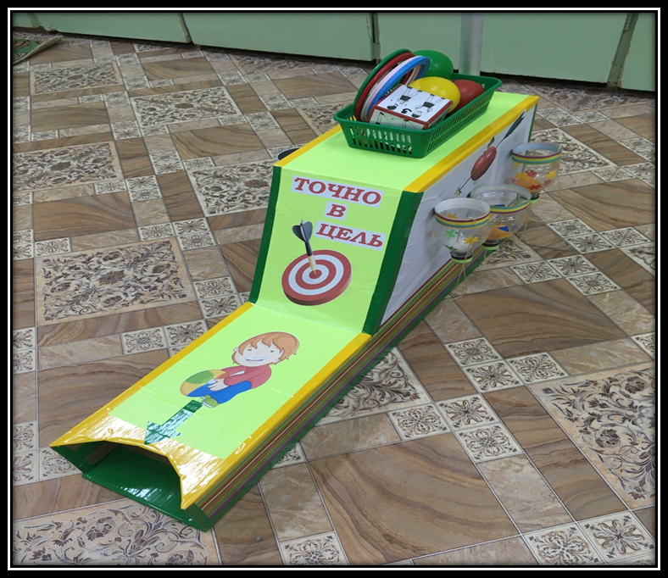
Универсальный тренажёр ловкости
«Точно в цель»

Slide 6
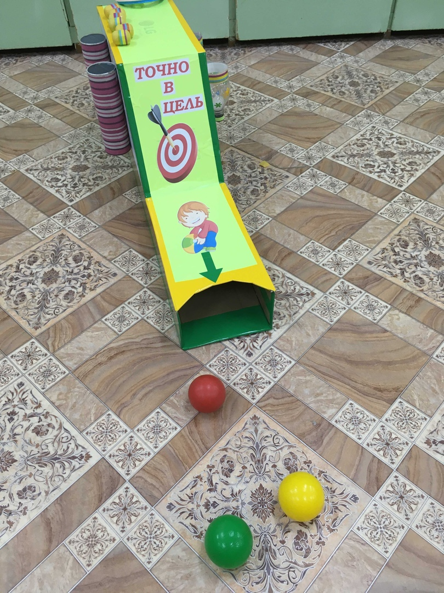
Нестандартное оборудование – это дополнительный стимул активизации физкультурно-оздоровительной работы. Поэтому, оно, никогда не бывает лишним и скучным.
Первое занятие называется «Прокати мяч в ворота»

Slide 7
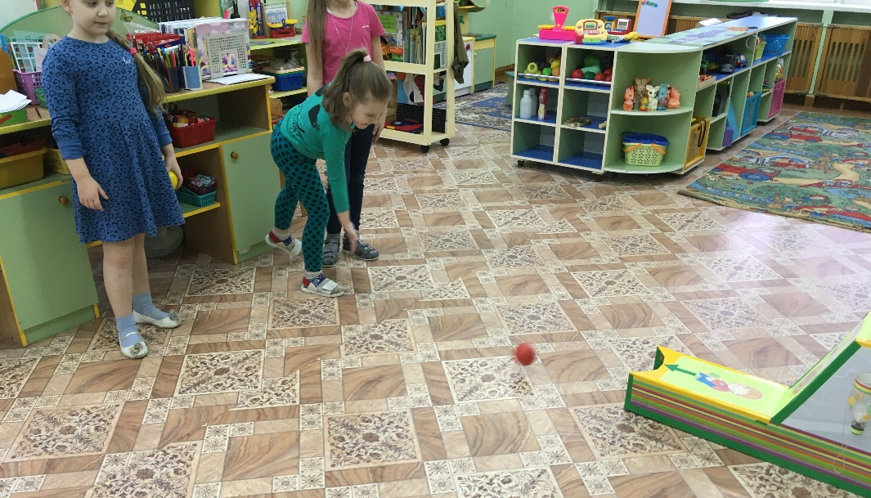
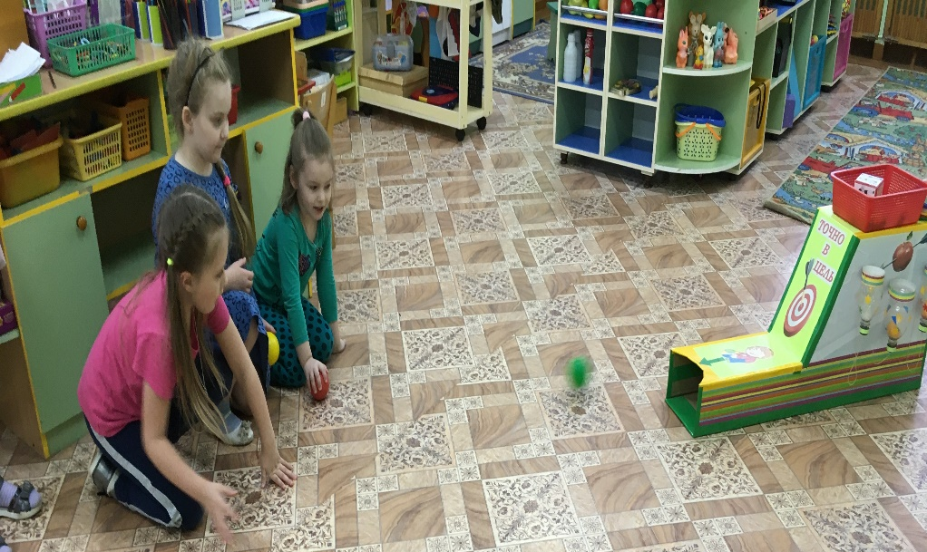
Цель: развитие ловкости, навыка попадания в цель, глазомера, координации движений; укрепление мелкой мускулатуры рук.
Задачи:
- совершенствовать умение прокатывать мяч в определённом направлении одной и двумя руками;
- развивать глазомер, совершенствовать координацию движений и ловкость;
- создавать положительный настрой от двигательной активности в игре.

Slide 8
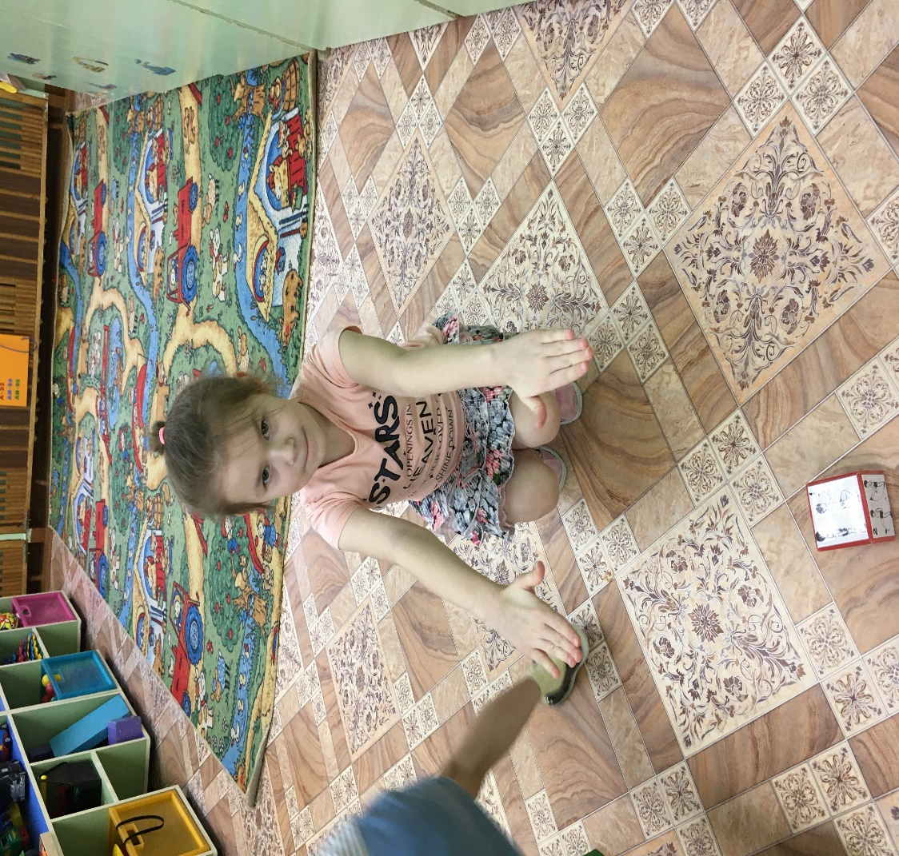
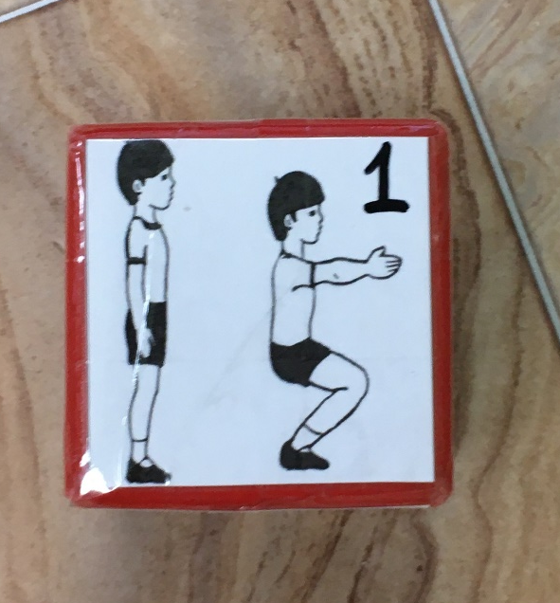
Для продолжения работы на тренажёре, необходимо бросить кубик с цифрами, которые обозначают количество упражнений, которые необходимо выполнить.

Slide 9
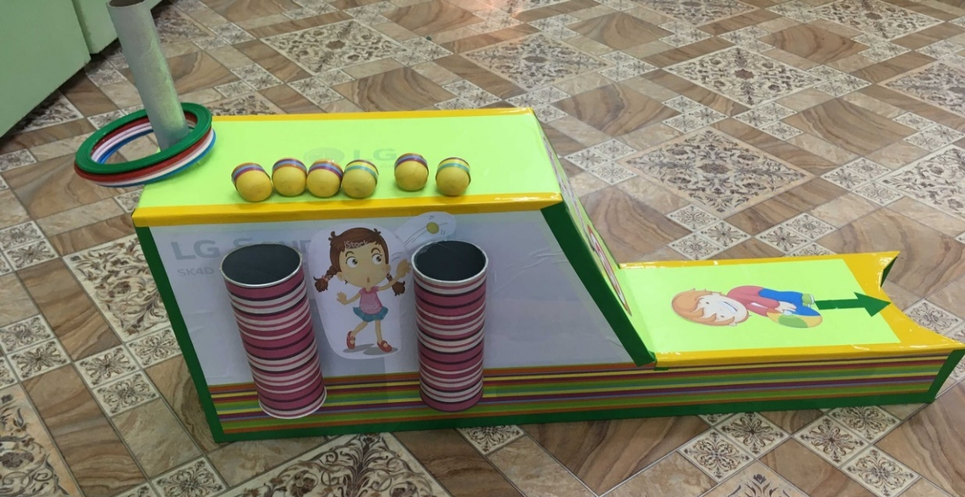
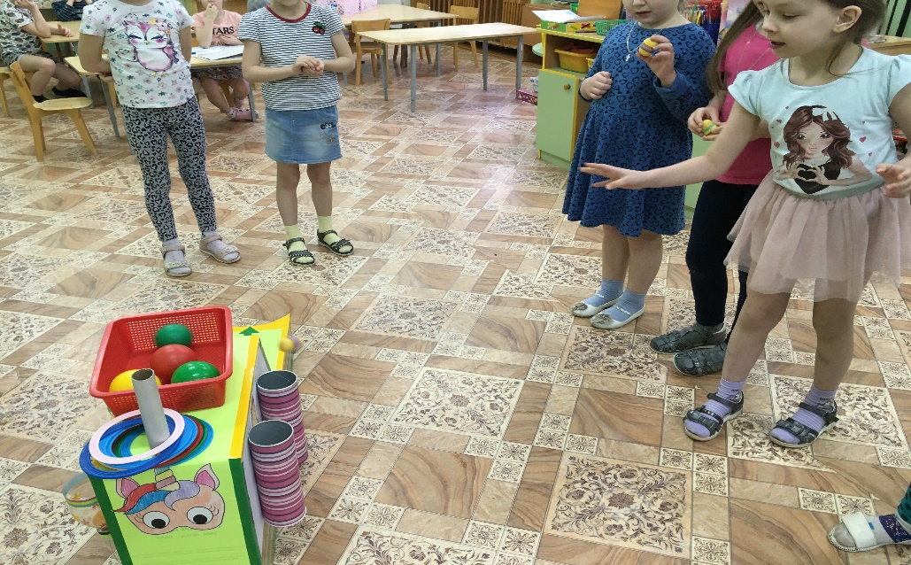
Второе занятие называется
«Целься вернее!»
Цель: совершенствование навыков метания правой и левой рукой.
Задачи:
- развивать глазомер, совершенствовать координацию движений и ловкость.

Slide 10
Давайте поиграем!
Придумайте и назовите слова, связанные по смыслу со словом ЗДОРОВЬЕ.
Заданные буквы: З, Д, О, Р, О, В, Е.
«3» - зарядка, закаливание, зубы, завтрак, зубная щетка, зубная паста.
«Д» - движение, дыхание, доброта, деревья.
«О» - осанка, обувь, одежда, обед, овощи,
«Р» - развитие, радость, режим дня, рыба, рыбий жир, растения.
«О» - опрятность, осторожность, отдых, обоняние.
«В» - вода, воздух, витамины.
«Е» - еда, ежевика, единство.

Slide 11
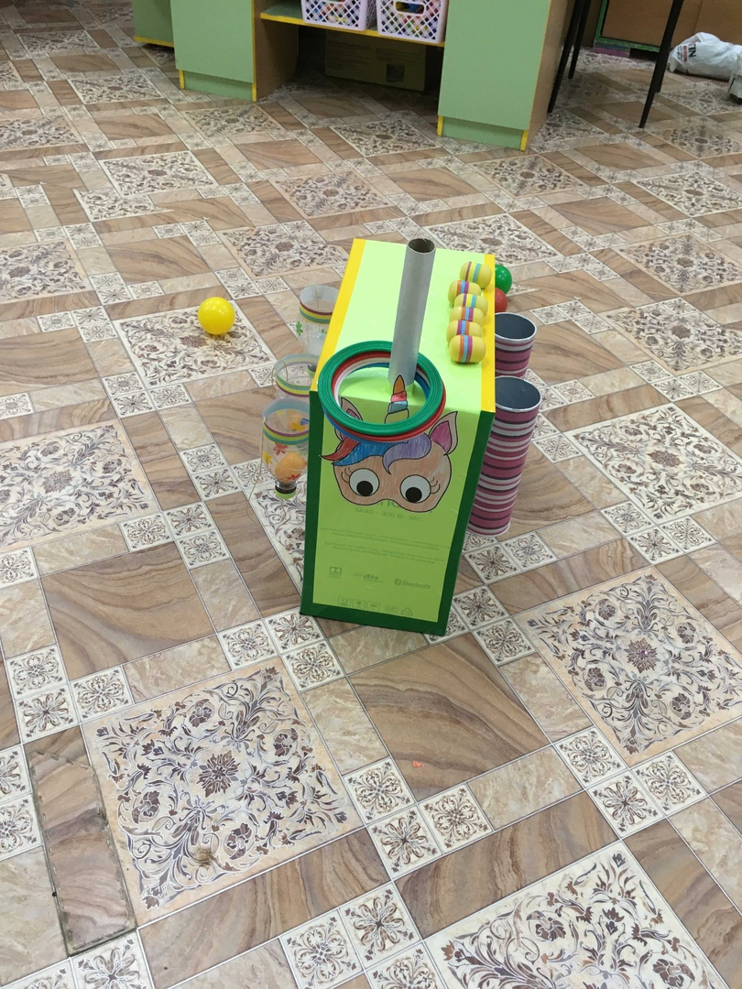
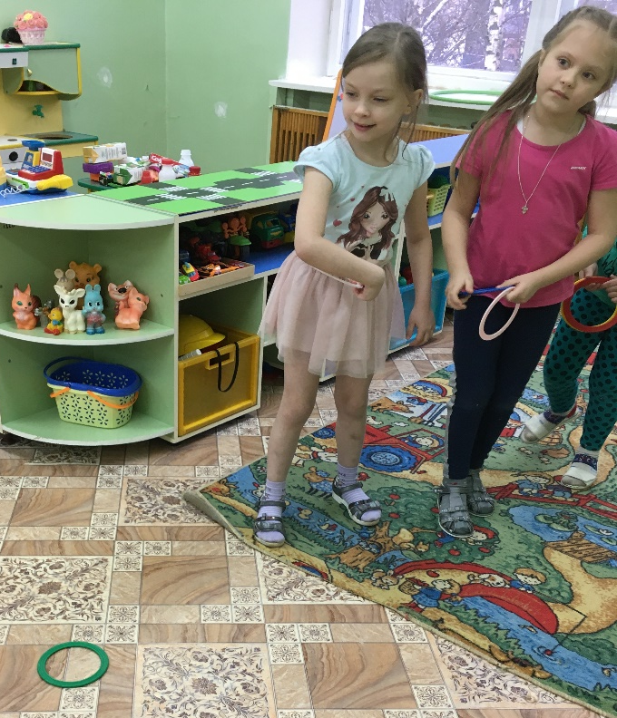
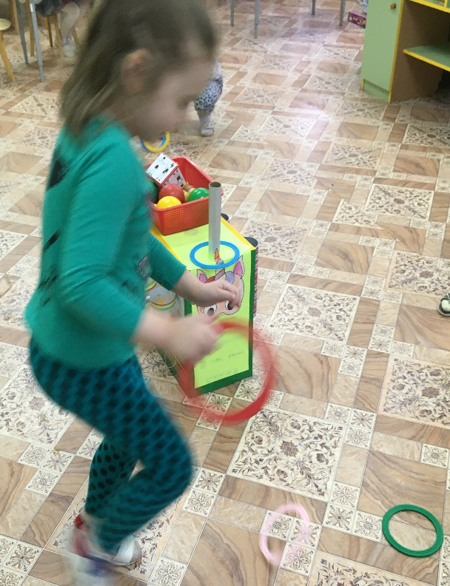
Третье занятие – «Кольцеброс»
Цель: развитие глазомера, упражнение в набрасывании колец.
Задачи:
- развивать глазомер, совершенствовать координацию движений и ловкость.

Slide 12
Отгадайте загадки
В этом модном магазине
Ты увидишь на витрине
Не игрушки, не продукты,
И не бабушкины туфли.
Здесь микстура и таблетки,
Мази, капли и пипетки.
Для того чтоб не болеть
Куда надо приходить? —……
(аптеку)
Позабудь ты про компьютер.
Беги на улицу гулять.
Для детей полезно очень
Свежим воздухом…
(дышать)
В овощах и фруктах есть.
Детям нужно много есть.
Есть ещё таблетки
Вкусом как конфетки.
Принимают для здоровья
Их холодною порою.
Для Сашули и Полины
Что полезно? –
(витамины)
Чтобы не был хилым, вялым
Не лежал под одеялом.
Не хворал и был в порядке,
Делай каждый день?
(зарядку)

Slide 13
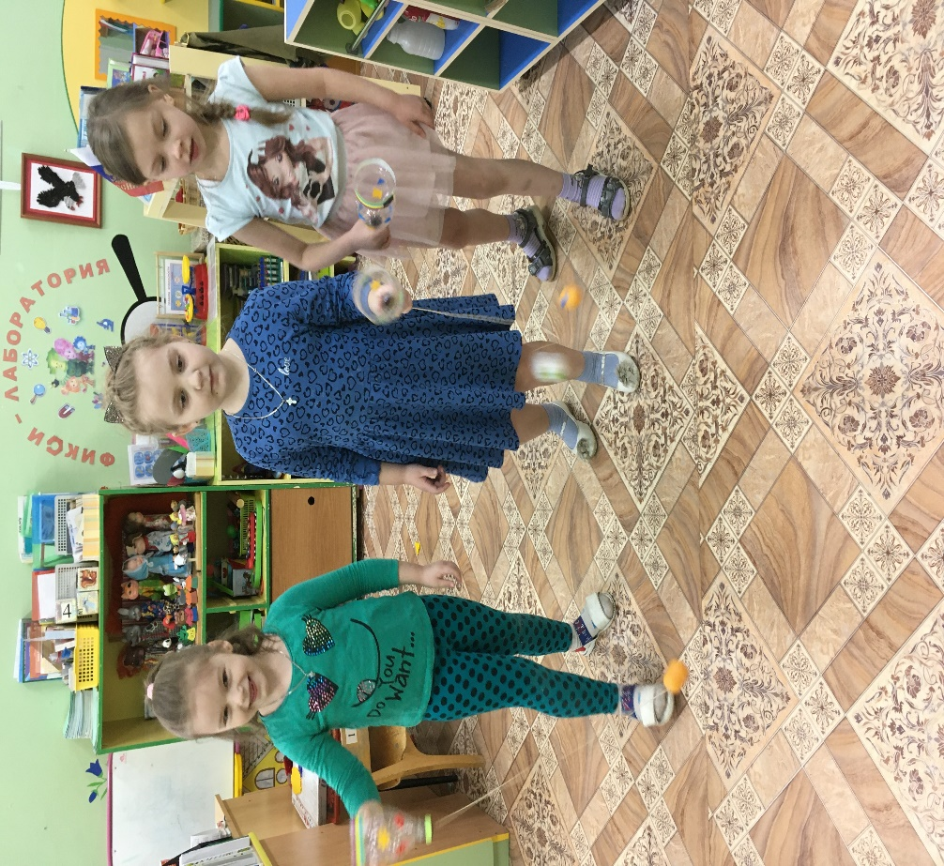
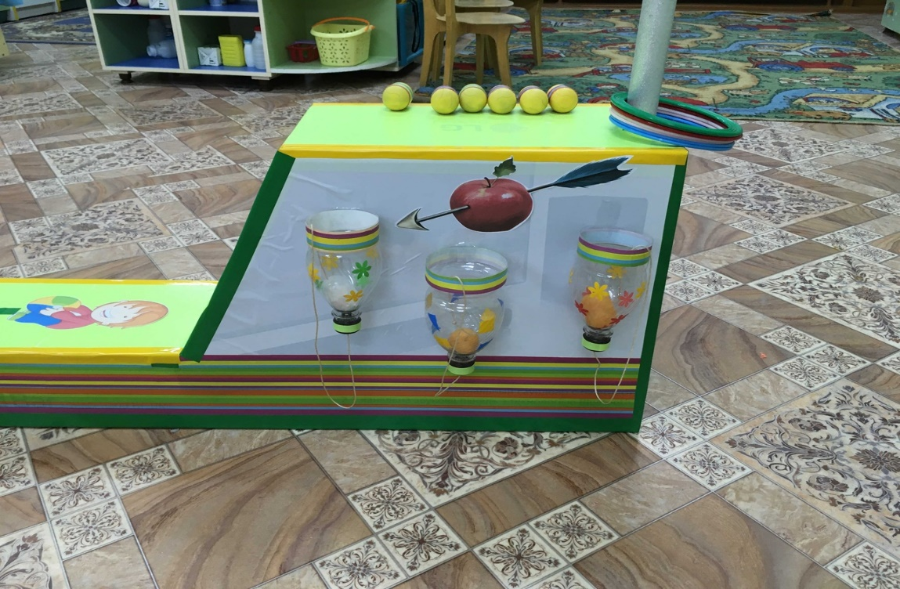
Четвёртое занятие на тренажёре «Бильбоке».
Цель: развитие глазомера, упражнение в подбрасывании капсулы вверх и ловли её бутылочкой.
Задачи:
- развивать глазомер, координацию мелких движений, тренировать предплечье и кисти рук.

Slide 14



Подведём итоги
Уважаемые коллеги! Перед Вами «Смайлики». Мы хотим задать Вам последний вопрос:
- Что Вы ждали от этого мастер-класса и оправдались ли Ваши ожидания? Если Вы получили, то что хотели, то покажите «Весёлый смайлик». Если наполовину, то «Смайлик без улыбки». Если же не получили ничего, то «Грустный смайлик».

Slide 15
Благодарим всех участников за внимание и работу!
Творческих всем успехов!
СПАСИБО ЗА ВНИМАНИЕ!

